Slide 1






Khởi động

Slide 2

TRÒ CHƠI
ĐỐ BẠN!

Slide 3
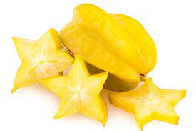
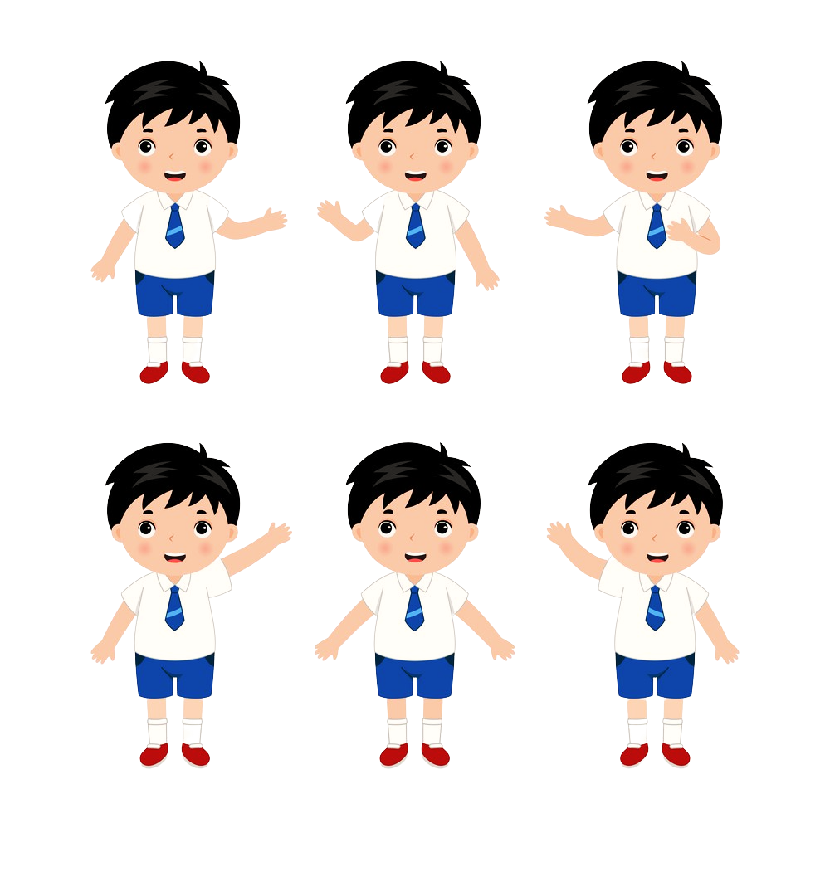
Có múi, có khía vàng au
Chim khôn ăn quả hẹn sau trả vàng?
Quả khế

Slide 4

Cá gì hai mép có râu
Cuối năm cùng Táo về trời báo tin
Cá chép

Slide 5
Nghe viết:
Em yêu mùa hè

Slide 6
MỤC TIÊU
1
Nghe viết đúng chính tả bài thơ Em yêu mùa hè
2
Trình bày đúng bài thơ, biết viết hoa các chữ cái đầu câu.
3
Làm đúng các bài tập phân biệt c/k

Slide 7
1. Nghe - viết:
Em yêu mùa hè
Em yêu mùa hè,
Có hoa sim tím
Mọc trên đồi quê
Rung rinh bướm lượn.
Thong thả dắt trâu
Trong chiều nắng xế,
Em hái sim ăn
Trời, sao ngọt thế!
Gió mát lưng đồi
Ve ngân ra rả
Trên cao lưng trời
Diều ai vừa thả.
Em yêu mùa hè
Có trái sim ngọt
Em yêu đồi quê
Có cơn gió mát.
(Nguyễn Thanh Toàn)
Bài thơ nói về nội dung gì?

Slide 8







Thứ ngày tháng năm 2022.
Trong bài, những chữ nào viết hoa?
Chính tả.
Em yêu mùa hè
Gió mát lưng đồi
Ve ngân ra rả
Trên cao lưng trời
Diều ai vừa thả.
Em yêu mùa hè
Có trái sim ngọt
Em yêu đồi quê
Có cơn gió mát.
Em yêu mùa hè,
Có hoa sim tím
Mọc trên đồi quê
Rung rinh bướm lượn.
Thong thả dắt trâu
Trong chiều nắng xế,
Em hái sim ăn
Trời, sao ngọt thế!

Slide 9
Thứ ngày tháng năm 2022.
Trong bài, những chữ nào viết hoa?
Chính tả.
Em yêu mùa hè
Gió mát lưng đồi
Ve ngân ra rả
Trên cao lưng trời
Diều ai vừa thả.
Em yêu mùa hè
Có trái sim ngọt
Em yêu đồi quê
Có cơn gió mát.
Em yêu mùa hè,
Có hoa sim tím
Mọc trên đồi quê
Rung rinh bướm lượn.
Thong thả dắt trâu
Trong chiều nắng xế,
Em hái sim ăn
Trời, sao ngọt thế!

Slide 10
Thứ ngày tháng năm 2022.
Từ nào khó, dễ viết sai chính tả?
Chính tả.
Em yêu mùa hè
Gió mát lưng đồi
Ve ngân ra rả
Trên cao lưng trời
Diều ai vừa thả.
Em yêu mùa hè
Có trái sim ngọt
Em yêu đồi quê
Có cơn gió mát.
Em yêu mùa hè,
Có hoa sim tím
Mọc trên đồi quê
Rung rinh bướm lượn.
Thong thả dắt trâu
Trong chiều nắng xế,
Em hái sim ăn
Trời, sao ngọt thế!

Slide 11
Thứ ngày tháng năm 2022.
Chính tả.
Em yêu mùa hè
Gió mát lưng đồi
Ve ngân ra rả
Trên cao lưng trời
Diều ai vừa thả.
Em yêu mùa hè
Có trái sim ngọt
Em yêu đồi quê
Có cơn gió mát.
Em yêu mùa hè,
Có hoa sim tím
Mọc trên đồi quê
Rung rinh bướm lượn.
Thong thả dắt trâu
Trong chiều nắng xế,
Em hái sim ăn
Trời, sao ngọt thế!

Slide 12

Lưu ý khi trình bày
Lùi vào 2 ô ly
Em yêu mùa hè
Cuối mỗi câu chú ý chấm câu.

Slide 13

Lưu ý về tư thế ngồi viết
1 tay cầm viết
1 tay giữ trang vở
Thẳng lưng
Chân đặt đúng vị trí
Khoảng cách từ mắt đến vở 25 – 30cm

Slide 14
Phân biệt c/k

Slide 15

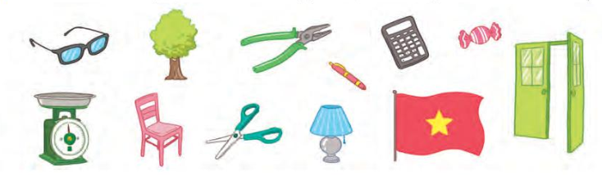
2. Tìm và viết tên sự vật bắt đầu bằng c hoặc k trong các hình dưới đây.

Slide 16
- Tên sự vật bắt đầu bằng c:
cây,
cân,
cờ,
cửa
kính,
kéo
kẹo,
- Tên sự vật bắt đầu bằng k:
kìm,
cân
kéo
cờ
cửa

Slide 17



2. Tìm thêm từ ngữ chỉ sự vật, hoạt động có tiếng bắt đầu bằng c hoặc k.
THẢO LUẬN NHÓM 4

Slide 18


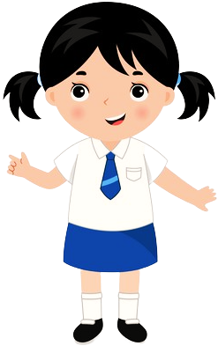




TRÌNH BÀY
NHẬN XÉT

Slide 19
Từ chỉ sự vật:
- c: cặp, cầu, cốc, cần cẩu, cần câu, củ khoai, cái cặp, con cóc, rau cần, măng cụt, …
- k: kem, kèn, kim, thước kẻ, cái kéo, keo dán, dòng kênh, củ kiệu, con kiến, …
Từ ngữ chỉ hoạt động
- c: cười, cầm, cắn, cắt, cúi xuống, cắm hoa, cất giữ,…
- k: kí, công kênh, kéo co, kiễng chân, tìm kiếm, kiểm tra,…

Slide 20
Vận dụng
Nghĩ đến những hoạt động mà em thích trong kì nghỉ hè (về quê, đi du lịch, tập thể thao…
Trao đổi với người thân để cùng lên kế hoạch cho hè năm sau

Slide 21


Về nhà
Trao đổi với người thân những mong muốn của em về kì nghỉ hè năm tới
Từ ngữ chỉ sự vật,
hiện tượng bắt
đầu bằng k

Slide 22


